Slide 1
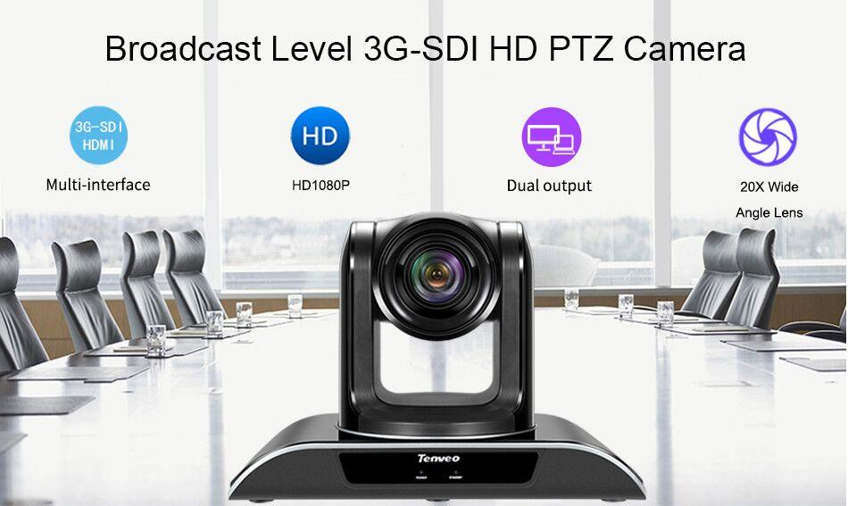
TELEKONFERENSIYA VA VIDEOKONFRENSIYA TIZIMLARI VA ULARDAN FOYDALANISH

Slide 2
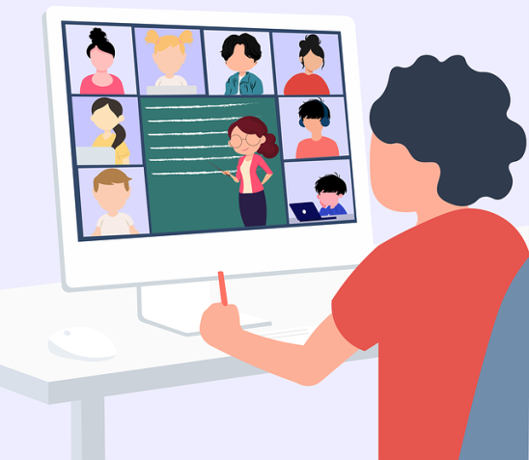

Telekonferensiya
Telekonferensiya - Ikki va undan ortiq guruh qatnashchilarining o’zaro muloqotini tashkil etish uchun elektron aloqa kanallaridan foydalanish jarayonidir.
Telekonferensiya jarayonida ovoz, tasvir yoki kompyuter ma’lumotlari uzatiladi. Telekonferensiyaga jo’natilgan xabar uning barcha qatnashchilariga yetkaziladi, ya’ni muloqot bir stol atrofidagi muloqot jarayoniga o’xshaydi. Telekonferensiya o’zida audiokonferensiya (audioconferencing), videokonferensiya (videoconferencing) va kompyuter konferensiyalari (computer conferencing) kabi texnologiyalarni mujassamlashtiradi.

Slide 3

Videokonferensiya
Videokonferensiya – bu shunday kompyuter texnologiyasiki, u orqali foydalanuvchi shaxslar bir-birlarini real vaqtda ko’radi, eshitadi va ma’lumotlar bilan almashadi.
Videokonferensiya tarixi 1964 yil AT&T kompaniyasi tomonidan ishlab chiqilgan Videophone (real vaqtda ovoz va tasvirni almashish) qurilmasidan boshlanadi.

Slide 4
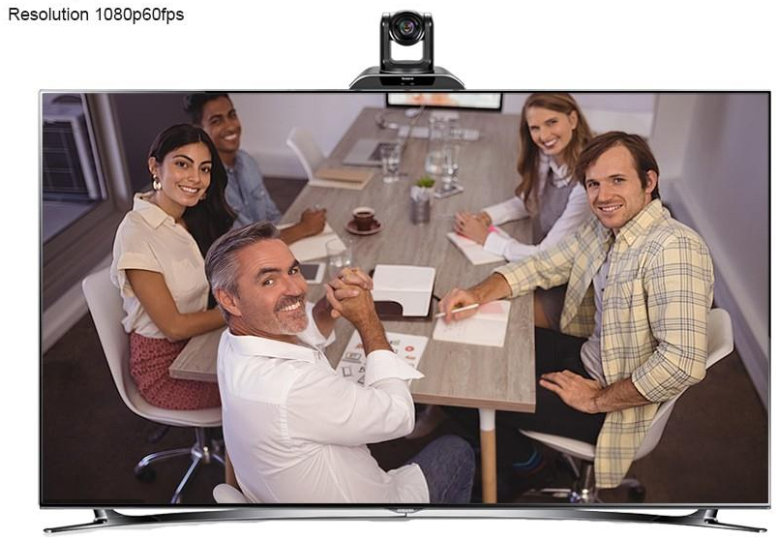
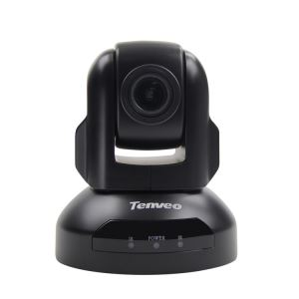
Videokonferensiya o’tkazish uchun asosan ikkita shartni bajarish lozim:
a) videokonferensiyani amalga oshirish uchun zarur bo’lgan kompyuter (texnik) qurilmalari;
b) videokonferensiyani o’tkazish talabiga javob beruvchi aloqa kanallaridan foydalangan holda, muloqotga chiquvchilar bilan bog’lanish.
Videokonferensiya nima uchun kerak degan savolga quyidagi sabablarni ko’rsatish mumkin. Insonlar kundalik hayotida olayotgan ma’lumotlarni 80-85% ni ko’rish orqali oladi. Shuningdek, boshqaruv ishlari, tibbiyot, masofaviy ta’lim va boshqa jabhalarda videokonferensiyani ahamiyati juda muhim. Minglab kilometr masofadagi shaxslarni real vaqtda muloqotini oshirish ham vaqt, ham iqtisodiy tejamkorlikka olib keladi.

Slide 5
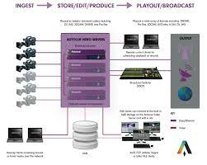
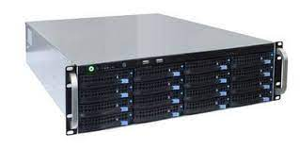
Videokonferensiyani tashkil etish uchun qanday qurilmalar kerak ?
Ko’ptugunli videoserverlar (MCU, Multipoint Control Unit). Videoserverlar bir vaqtni o’zida bir necha tugunlarni o’zaro bir biri bilan bog’lab, tasvir va ovozlarni tez uzatishda qo’llaniladi.

Slide 6
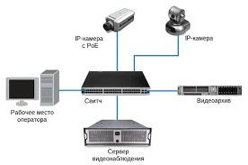
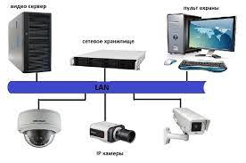
Videoserverlar asosan ikki holatda ishlaydi:
a) ovoz aktivligi bo’yicha - bunda barcha ishtirokchilar bir vaqtda faqat gapirayotgan tomon bilan muloqotda bo’la oladi; b) ekran mayda bo’laklarga bo’lingan holda barcha ishtirokchilar bir-birlari bilan muloqotda bo’ladi.

Slide 7
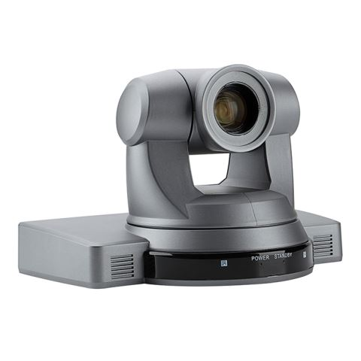
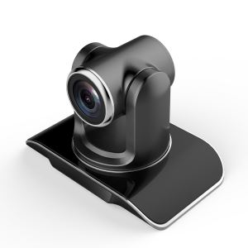
Maxsus videokameralar
Bu qurilmalar tasvirni uzatish vositasi hisoblanadi. Hozirgi paytda Canon, Genius, Axis, Sony kompaniyalari tomonidan ishlab chiqilgan kameralar sifati va imkoniyati jihatidan alohida ajralib turadi. Asosan kameralar vertikal bo’ylab 30 dan 90 gradusgacha, gorizontal bo’ylab deyarli 360 gradus ko’rish chegarasiga ega.

Slide 8
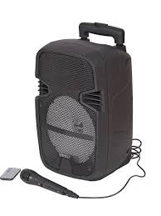
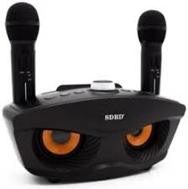
Kolonkalar va mikrofonlar
Kolonkalar ovozni eshitish uchun mo’ljallanib, stereo kolonkalardan foydalaniladi. Kolonkalar quvvati xona kengligiga qarab tanlanadi. Mikrofonlar sifatida yuqori sifatli yakka va tarmoqqa ulangan mikrofonlardan foydalaniladi.

Slide 9
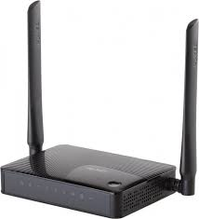
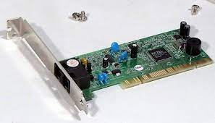
Modemlar
Modemlar ma’lumotlarni uzatish va qabul qilish vositasi sifatida foydalaniladi. Rad, Linksys, UsRobotics kompaniyalaring IDSL modemlaridan keng foydalaniladi. Modemlar juft holatda maxsus ajratilgan tarmoq orqali aloqani ta’minlaydi.

Slide 10
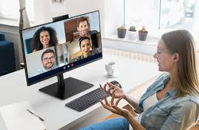
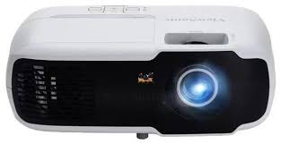
Multimediali proektorlar va monitorlar
Bu qurilmalar tasvirni kattalashgan holatda ko’rish imkonini beradi. Bir vaqtda multimediali proektor va monitorlarga oddiy kompyuter monitorini ulashimiz mumkin. Asosan 27 yoki 29 dyuymli monitorlardan foydalaniladi.

Slide 11







Bugungi kundagi 7 ta eng yaxshi videokonferensiya dasturiy platformalari

Slide 12
Zoom - bu videokonferensiya aloqa xizmati bo'lib, boshqalar bilan jonli suhbatlar o'tkazishda video yoki audio orqali yoki ikkalasidan birgalikda foydalanish mumkin.
Zoom dasturining Kompyuter, Android va iPhone telefonlari yoki iPad uchun versiyalari ishlab chiqilgan.

Slide 13
Zoomning asosiy xususiyatlari:
Yakka uchrashuvlar: Ikkita foydalanuvchi o’rtasida o’zaro aloqa.
Guruh videokonferentsiyalari: 500 tagacha ishtirokchini qabul qilishi mumkin (agar "katta yig'ilish" uchun qo'shimchasini sotib olsangiz). Bepul 40 daqiqagacha va 100 tagacha ishtirokchiga qadar video konferensiyalarni o'tkazishga imkon beradi.
Ekranni ulashish: Birma-bir yoki katta guruhlar bilan aloqa o’rnatish va ko'rgan narsalaringizni ko'rishlari uchun ular bilan ekranni ulashish mumkin.

Slide 14
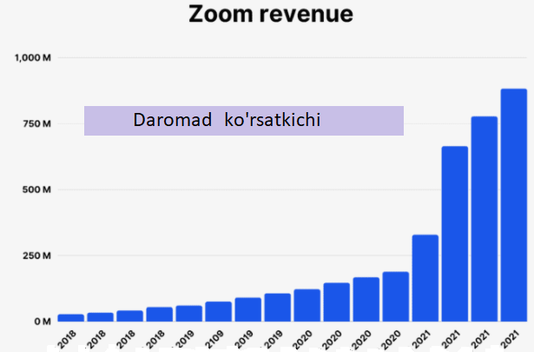
Zoom foydalanuvchilari statistikasi
Zoom ning 467 100 ta biznes mijozlari bor.
Zoom da yillik yig'ilish protokollari soni 3,3 trilliondan oshadi .
Zoom da har yili 45 milliard daqiqa veb seminarlar o'tkaziladi.
Zoom 2021 yilning 4-choragida 882 million dollar ishlab topdi, bu o'tgan yilga nisbatan deyarli 400% ga ko'pdir.

Slide 15
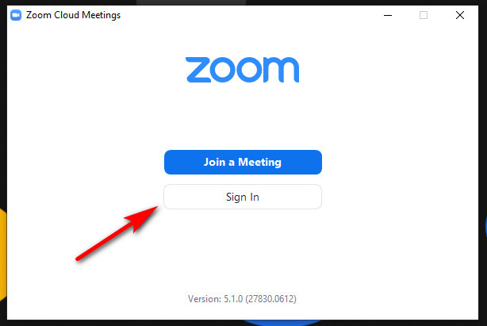
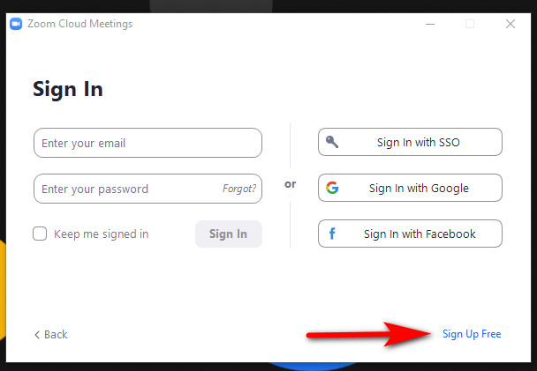
Zoom dasturini o’rnatish
Yuqorida oynadan “Sign In” tugmasini bosamiz:
Agar kompyuteringizda Facebook yoki Google profillarindan biri bo’lsa, Sign in with Google / Facebook ni bosamiz. Shu orqali kirish oson hech qanday login yoki parollarni yaratishga hojat yo’q va keyingi bosqichga o’tsangiz ham bo’ladi. Agar ushbu profillaringiz bo’lmasa, “Sign Up Free” tugmasini bosamiz.

Slide 16
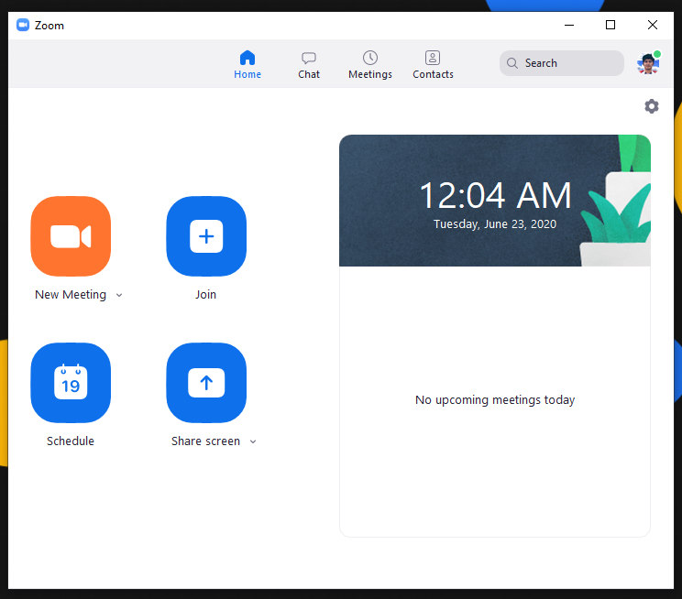
Ro’yhatdan o’tgamizdan so’ng, dastur avtomatik ravishda asosiy oyna ochiladi.
New Meeting – Bu o’zingiz yangi video konferensiyani boshlaysiz.
Join – Bu do’stingiz boshlagan konferensiyaga qo’shilasiz.

Slide 17
Microsoft Teams uzluksiz samaradorlik va hamkorlik uchun mo'ljallangan. U Word, Excel va PowerPoint kabi Office ilovalari bilan aloqa qila oladi. Shuningdek, kompaniya Skype for Business -ni Microsoft Teams -ga qo'shishga imkon yaratdi.
Microsoft Teams-bu kuchli videokonferensiya aloqa hisoblanadi. Foydalanuvchilar videokonferensiyalarni yakkama-yakka yoki guruhli amalga oshirish mumkin. Ushbu dasturning kompyuter va telefon uchun versiyalari mavjud
Microsoft Teamsning barcha rejalari quyidagilarni o'z ichiga oladi:
- Word, Excel va PowerPointning web versiyasi
- Fayllarni saqlash va almashish
- 300 tagacha foydalanuvchilar

Slide 18

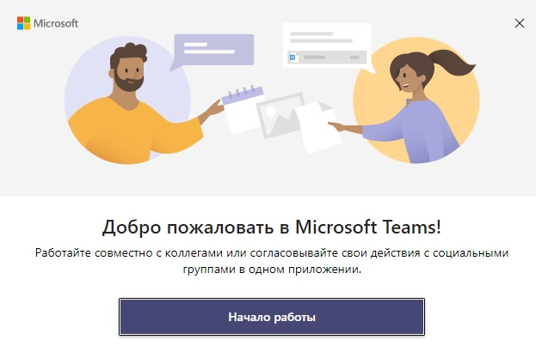
Microsoft Teams dasturini o’rnatish
1

Slide 19
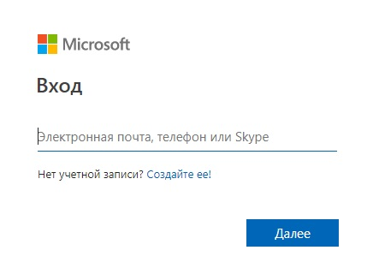
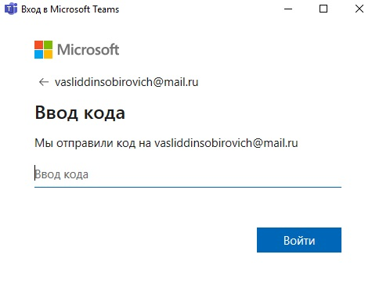
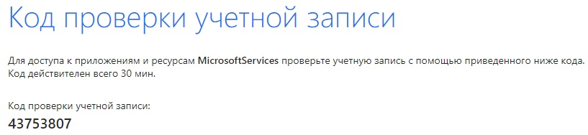
2
3
4

Slide 20
Cisco Webex - bu onlayn o'qitish, veb -semenarlar va masofadan turib qo'llab - quvvatlash uchun ajoyib video hamkorlik dasturi.
Cisco Webex Outlook bilan uzluksiz integratsiyani va uni turli platformalarda, shu jumladan Mac, Windows va iPad da ishlashni o'z ichiga oladi. Bundan tashqari, Cisco Webexning bepul videokonferensiya aloqa versiyasi cheklangan bo'lib, yig'ilishlarda faqat ikkita ishtirokchiga ruxsat beradi. Pulli rejalar uchun Webex 50 dan 1000 gacha ishtirokchilarga ruxsat beradi.
Barcha Cisco Webex rejalariga quyidagilar kiradi:
Ekran almashish
HD video
Cheksiz uchrashuvlar

Slide 21
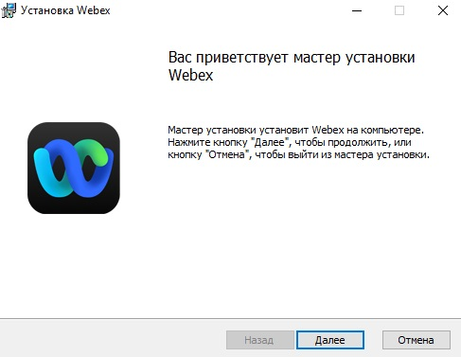
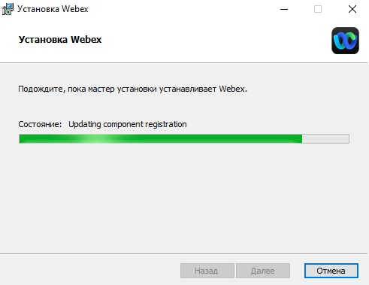
Cisco Webex dasturini o’rnatish
1
2

Slide 22
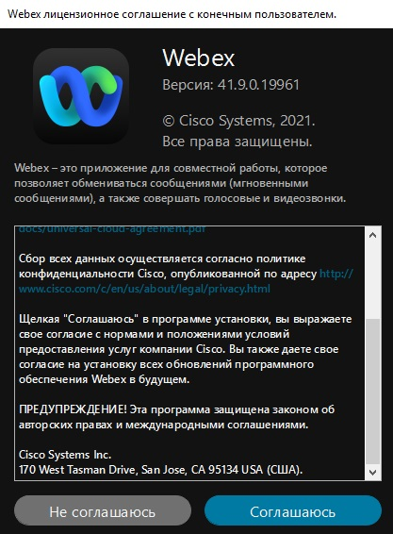
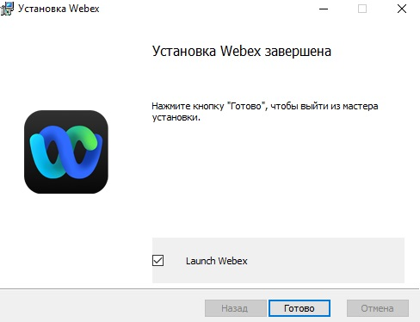
3
4

Slide 23
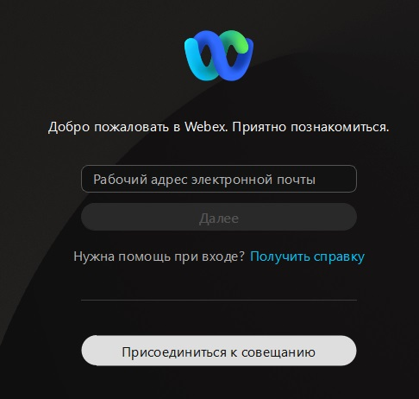
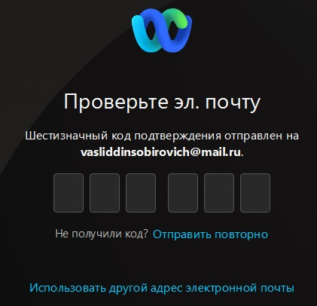
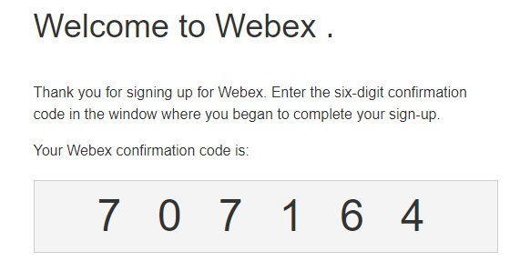
5
7
6

Slide 24
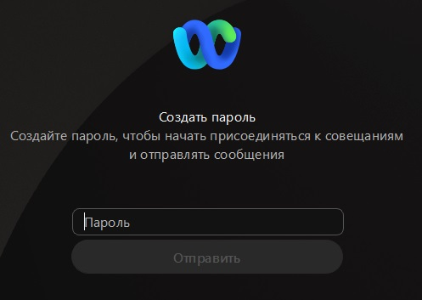
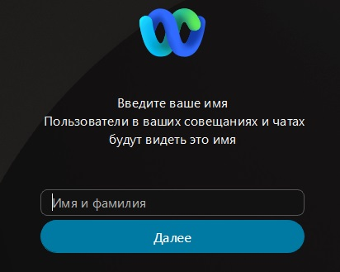
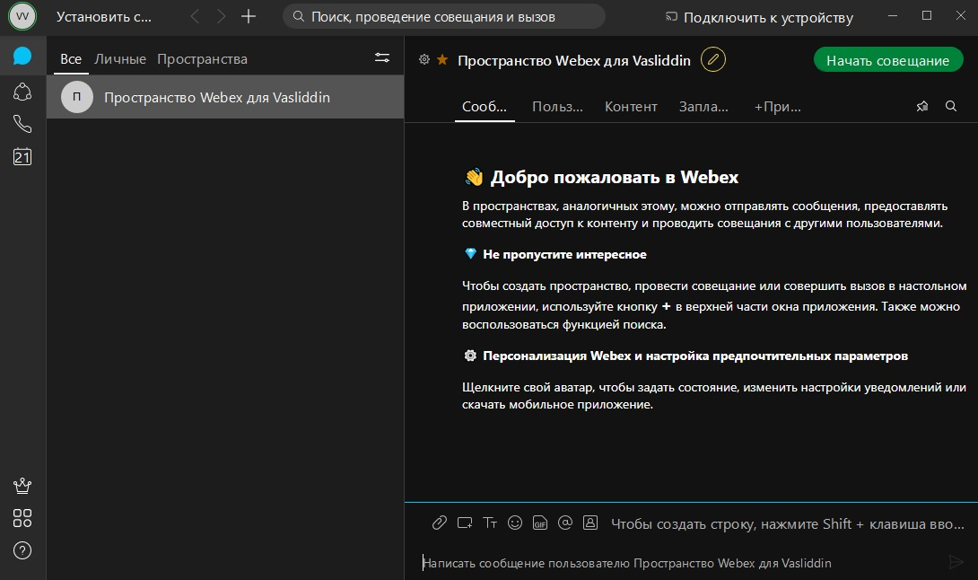
8
9
Dastur interfeysi

Slide 25
GoToMeeting u ko'pchilik biznes muhitlarida foydalaniladigan masofaviy yig'ilish dasturi bo'lib hisoblanadi.
Bu foydalanuvchilar uchun qulay dasturiy ta'minot, raqobatchilardan bir nechta muhim afzalliklarga ega, shu jumladan so'rov va “ovoz berish" xususiyatlari bor. Bundan tashqari, GoToMeeting cheksiz videokonferensiyalarga ruxsat beradi va bu uchrashuvlarni oxirigacha shifrlash bilan ta'minlaydi.

Slide 26
GoToMeeting ning barcha rejalari quyidagilarni o'z ichiga oladi:
mijozlarga xizmat ko'rsatish
HD video
Cheksiz uchrashuvlar
Ish stoli, planshet yoki mobil qurilmalardan ekran almashish
Xabar yuborish
Xavfsizlik
14 kunlik bepul sinov muddatiga ega. GoToMeeting siz olgan reja turiga qarab 10 dan 250 tagacha ishtirokchiga ruxsat beradi. Shu bilan birga, bepul versiya 100 tagacha foydalanuvchi ishtirok etishiga imkon beradi.

Slide 27
Microsoft Office 365 bilan birga ishlash uchun Skype ko'p foydalanuvchilarga tanish bo'lishi mumkin. Biznes versiyasi bepul, standart platformaning imkoniyatlarini keyingi bosqichga olib chiqadi.
Biznes uchun barcha Skype rejalari quyidagilarni o'z ichiga oladi:
Cheksiz uchrashuvlar
Ekran almashish
Istalgan vaqtda tezkor xabar almashish
Kuchli xavfsizlik
250 tagacha ishtirokchi bilan konferensiya
Skype shuningdek, Word, Excel, PowerPoint, OneNote va Outlook kabi Microsoft Office dasturlari bilan osongina birlashishi mumkin.

Slide 28
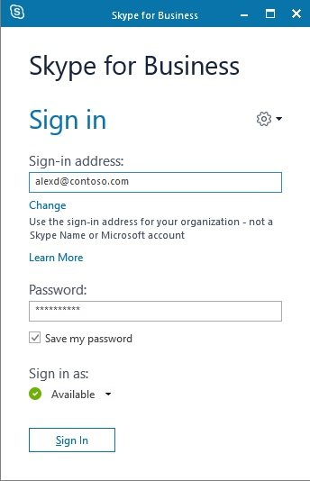

Skype for Business dasturini o’rnatish

Slide 29
ezTalks doimiy texnologik yutuqlari va uni ishlab chiquvchilari dasturni zamonaviy funksiyalar va zamonaviy videokonferentsaloqa protokollari bilan muntazam boyitib boradi
Bu dastur Android va iOS qurilmalarida ham ishlaydi va hatto birinchi marta foydalanuvchilar uchun nisbatan sodda interfeysga ega. Bepul versiyada bitta uchrashuvda 100 kishini 40 daqiqagacha qabul qilish mumkin.
ezTalks rejalariga quyidagilar kiradi:
Foydalanuvchilar soni cheksiz
Tezkor yoki rejalashtirilgan uchrashuvlar
HD video va audio
Shaxsiy va guruhli suhbat
Interfaol doskalar
Birgalikda izoh bilan ekran almashish

Slide 30
StarLeaf Slack va Skype for Businessni o'z ichiga olgan keng ko'lamli yangilanishlar va integratsiyalarni taqdim etadi va Android, iOS va Windows foydalanuvchilari uchun bepul ilova bilan ta'minlagan.
StarLeaf-ning o'ziga xos arxitekturasi majlislar zalining virtual echimlari bilan bog'liq cheklovlarni chetlab o'tib, biznes bo'ylab ulanish imkoniyatini beradi. Bu platforma qimmatbaho video infratuzilmasini sarflashni istamaydiganlar uchun ajoyib alternativ tizim.

Slide 31
StarLeaf ning barcha rejalari quyidagilarni o'z ichiga oladi:
Skype for Business bilan to'liq ishlash
Cheksiz foydalanuvchi taklifnomalari
Outlook va Google bilan taqvim integratsiyasi
StarLeaf Buyuk Britaniyada joylashgan, lekin Evropa, Yangi Zelandiya, Amerika va Avstraliyada tez rivojlanayotgan xalqaro mijozlar bazasiga ega.

Slide 32
E’TIBORINGIZ UCHUN RAHMAT

